Slide 1

Réalisation Projet 3
Méthodologie et réflexion autour du projet 3 dit « Booki »

Slide 2
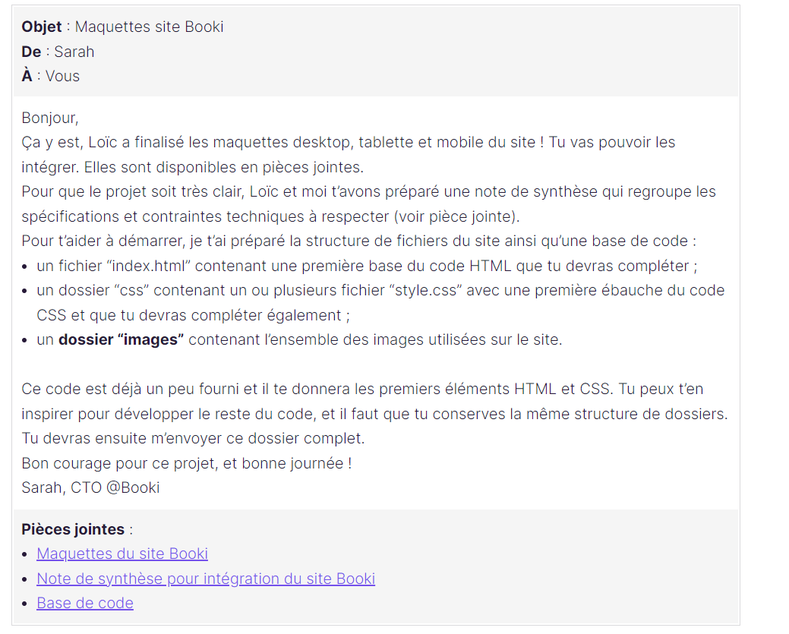
Etape 1: Définir les besoins et priorités
Prendre connaissance du projet , liens et documents à disposition.
Ci-contre , un e-mail de notre CTO nous décrivant les tâches attendus en nous fournissant des documents à dispositions et une roadmap, ainsi qu’une maquette qu’on vas s’empresser d’étudier et découper pour faciliter la construction du projet.

Slide 3
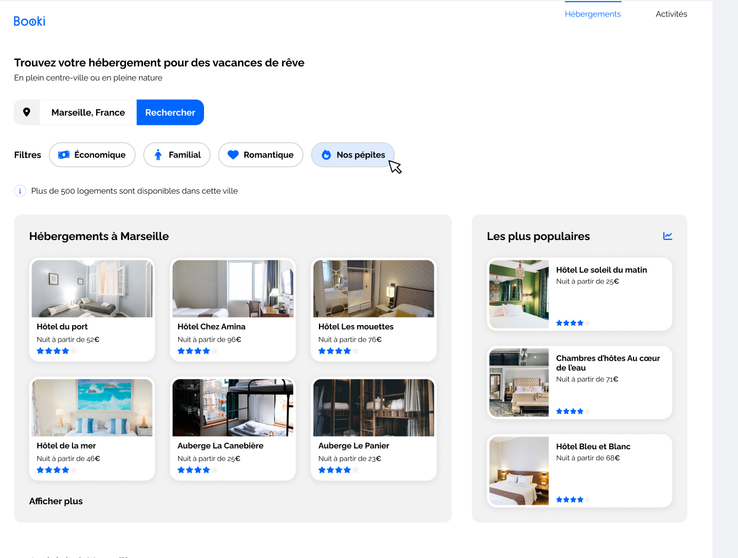
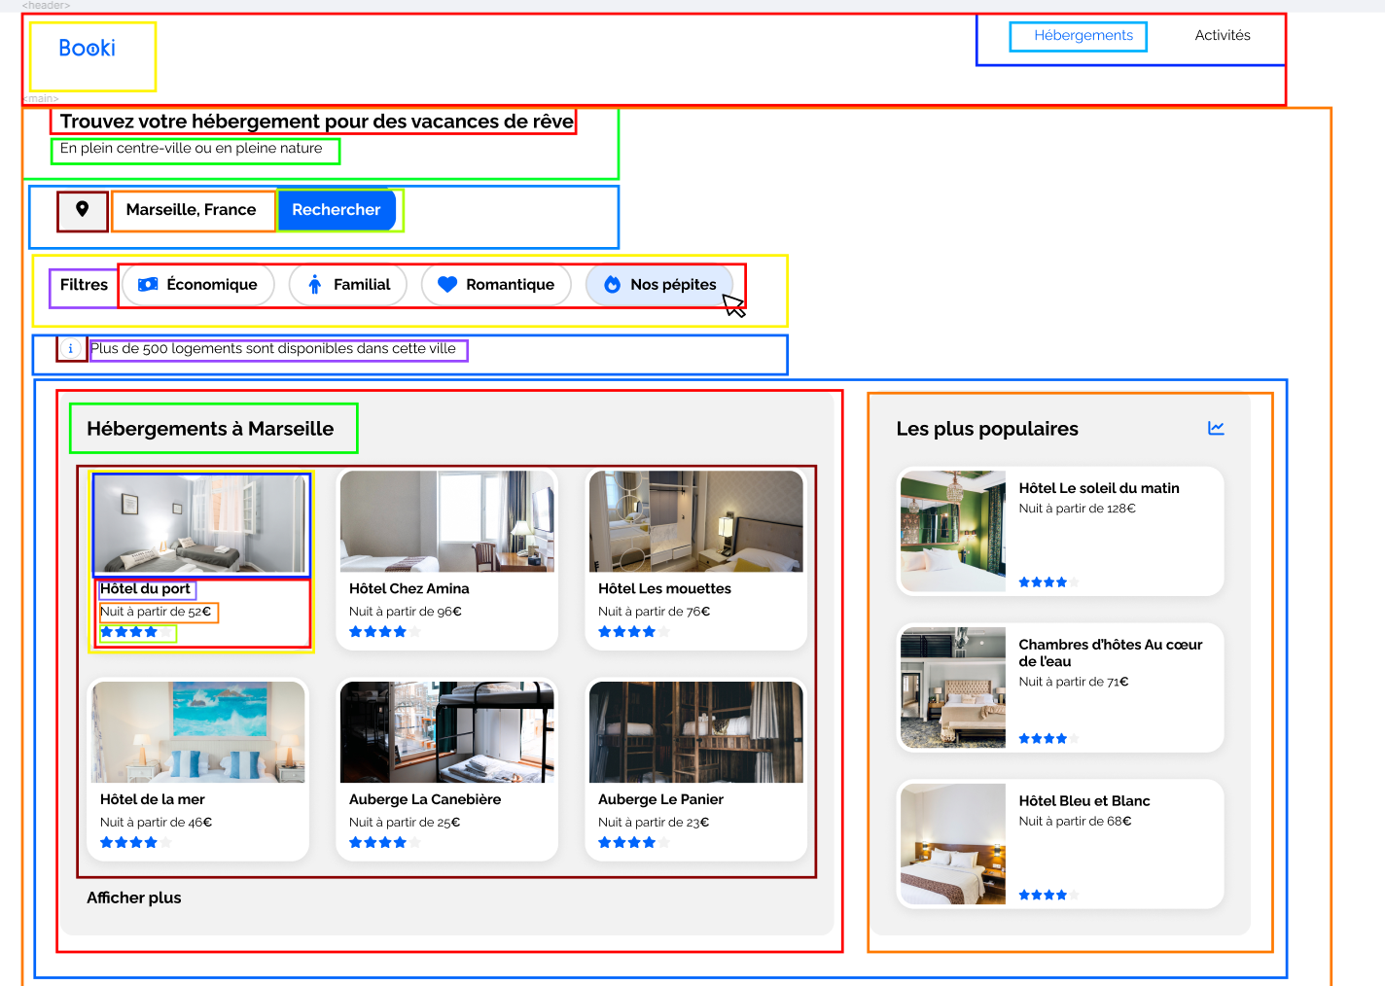

Etape 2 : Etude de la maquette
Voici la maquette fournis , avec différentes taille d’écran (responsive).
Commençons la découpe.
La découpe nous permet de comprendre et d’anticiper l’articulation du site en html et de prédire sa réactivité en responsive et d’anticiper certains problèmes

Slide 4
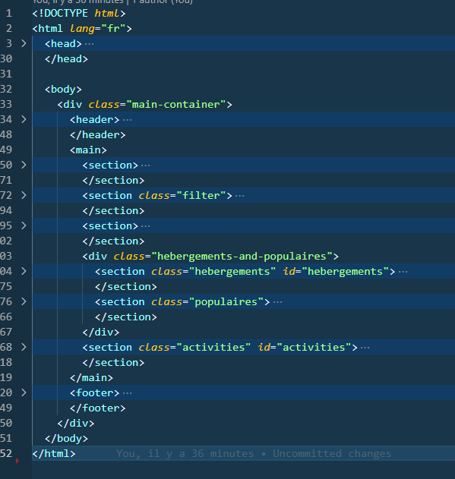
Etape 3 : Code Html et structuration des balsies
On commence le code en mettant en place directement les bonnes balises et en prévoyant le responsive et les différentes animations présentes.
On respecte bien la hiérarchie des balises , et les relations parent/enfant. Pour anticiper l’affichage.

Slide 5
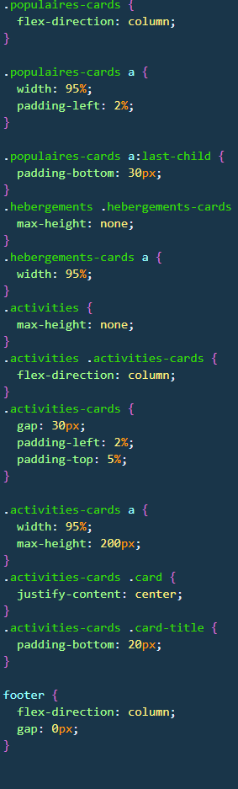
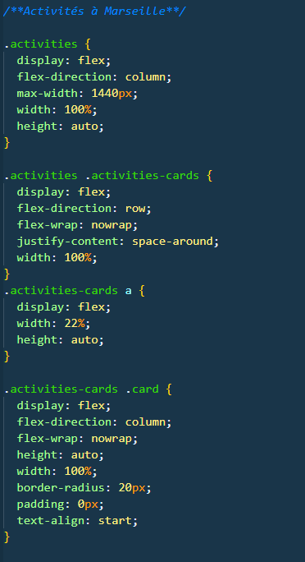
Etape 4: Mise en place du CSS
Plus qu’à suivre la maquette pour la mise en forme du HTML.
Essayer au maximum de mettre des taille en « % ». Et sinon utiliser des « px ». Pour prévoir le comportement sur les différents navigateurs et écrans.
Pensez à commenter son code , pour avoir un code « propre ».
Améliorer sa lisibilité , et faciliter sa compréhension par un autre développeur.

Slide 6
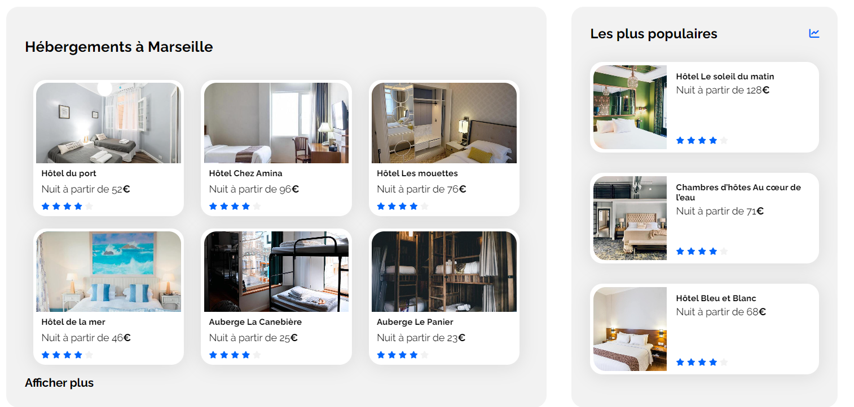
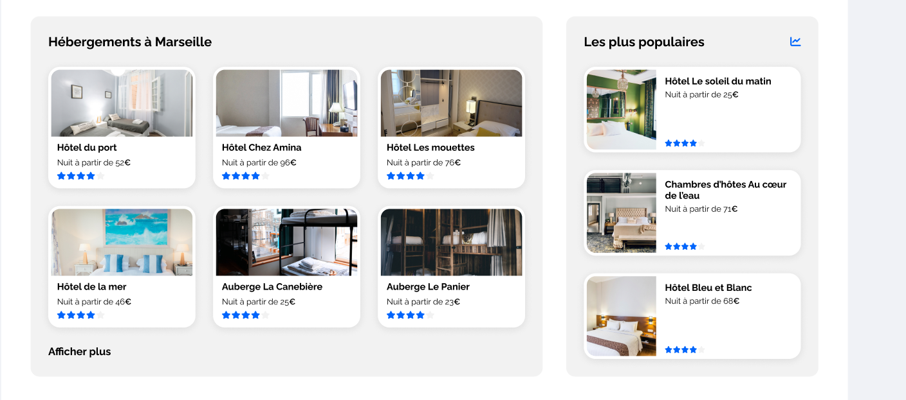
Etape 5 : Site desktop
Comparer son site à la maquette , les cotes , les codes couleurs, etc…
Site Réalisé
Maquette Figma
=

Slide 7
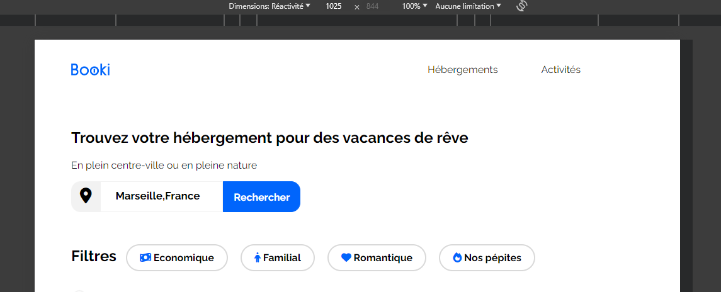
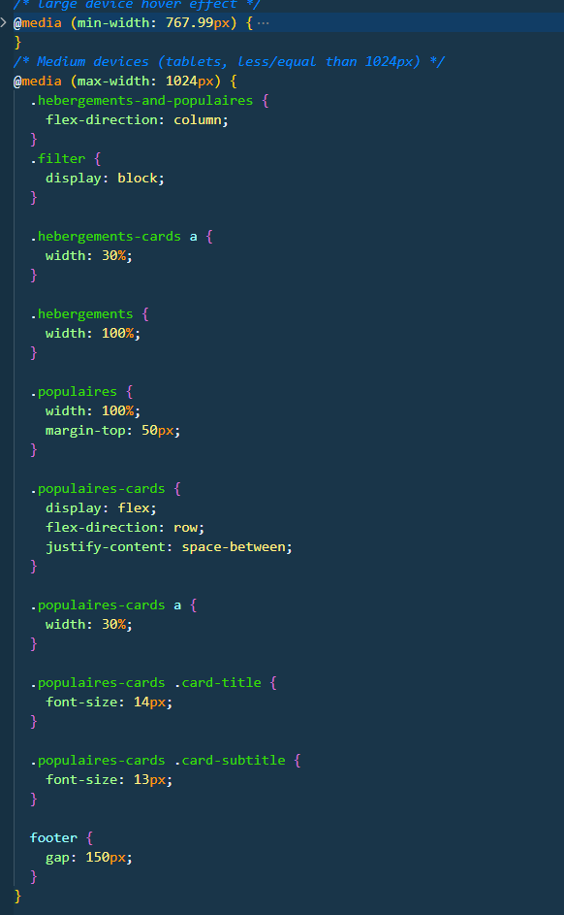
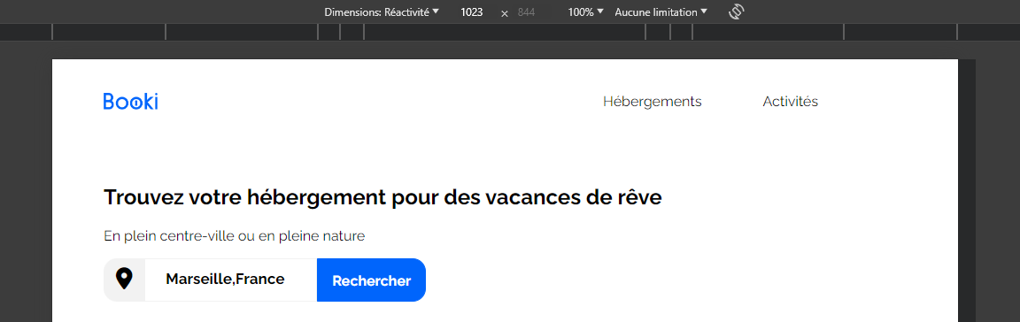
Etape 6: On attaque le responsive
On passe au responsive à l’aide des media queries
En vérifiant la réactivité du site aux différents formats.

Slide 8
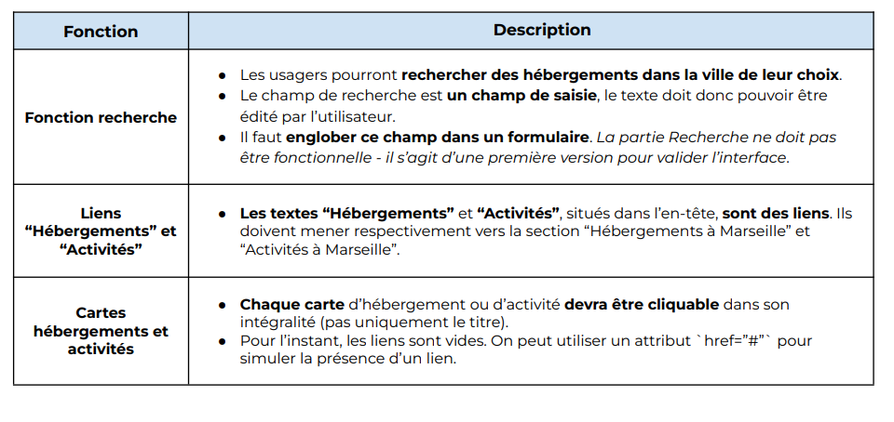

Etape 7: On vérifie qu’on remplit le cahier des charges
En étudiant chaque point du cahier et en les mettant à l’épreuve.

Slide 9
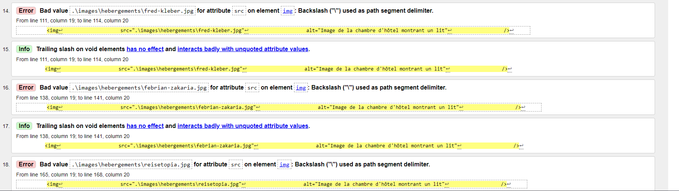
Etape 8 : On passe notre site et notre code à l’évaluation du W3C
On vérifie si on a des erreurs et on les corrige.

Slide 10
Etape finale
On vérifier l’écriture du code, qu’il n’y ai pas du code inutile ou de la répétition.
On vérifie que le site est bien responsive en essayant différentes tailles d’écrans.
J’héberge mon projet sur GitHub et met en ligne le site via les pages de GitHub.

